Slide 1
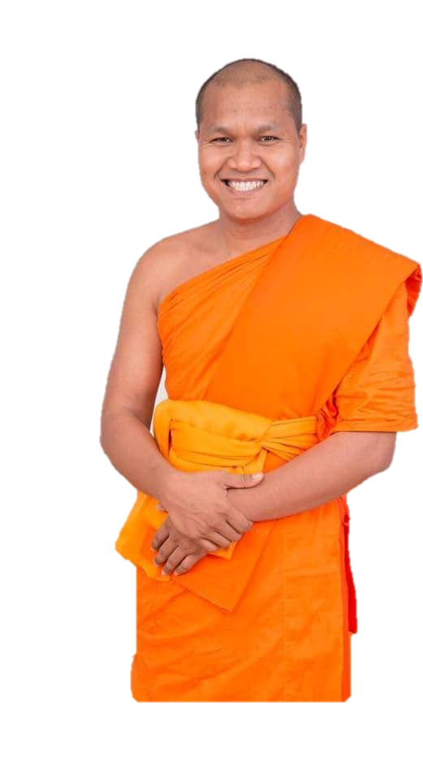
ส่วนวิชาการ สถาบันภาษา (LIMCU)
มหาวิทยาลัยมหาจุฬาลงกรณราชวิทยาลัย
ประชุมแนวทางการประเมินทักษะภาษาอังกฤษ
ของนิสิตระดับปริญญาตรี พ.ศ. ๒๕๖๓
มหาวิทยาลัยมหาจุฬาลงกรณราชวิทยาลัย
วิทยาลัยสงฆ์พิจิตร ร่วมกับ สถาบันภาษา
๑๗ กุมภาพันธ์ ๒๕๖๕
สอบถามเพิ่มเติมได้ที่
ส่วนวิชาการ สถาบันภาษา
โทร.๐๙๕ ๕๒๙ ๒๖๙๙
Line ID: morm26
ทีมงานส่วนวิชาการ

Slide 2
ส่วนวิชาการ สถาบันภาษา (LIMCU)
มหาวิทยาลัยมหาจุฬาลงกรณราชวิทยาลัย
ประกาศ
มหาวิทยาลัยมหาจุฬาลงกรณราชวิทยาลัย
เรื่อง เกณฑ์มาตรฐานภาษาอังกฤษ
ของนิสิตระดับปริญญาตรี พ.ศ. ๒๕๖๓
สอบถามเพิ่มเติมได้ที่
ส่วนวิชาการ สถาบันภาษา
โทร.๐๙๕ ๕๒๙ ๒๖๙๙
Line ID: morm26
ทีมงานส่วนวิชาการ

Slide 3
ส่วนวิชาการ สถาบันภาษา (LIMCU)
มหาวิทยาลัยมหาจุฬาลงกรณราชวิทยาลัย
นิสิตปริญญาตรี ต้องสอบผ่านภาษาอังกฤษตามเกณฑ์ที่กำหนด จึงจะขอสำเร็จการศึกษาได้
สอบถามเพิ่มเติมได้ที่
ส่วนวิชาการ สถาบันภาษา
โทร.๐๙๕ ๕๒๙ ๒๖๙๙
Line ID: morm26
ทีมงานส่วนวิชาการ

Slide 4
ส่วนวิชาการ สถาบันภาษา (LIMCU)
มหาวิทยาลัยมหาจุฬาลงกรณราชวิทยาลัย
หน้าที่ของสถาบันภาษาตามประกาศนี้
- รับรองผลการทดสอบตามความในข้อ ๔(๑๑)
- ประสานงานให้ทุกส่วนงานดำเนินการให้เป็นไป
ตามมาตรฐานเดียวกัน (ข้อ ๕)
สอบถามเพิ่มเติมได้ที่
ส่วนวิชาการ สถาบันภาษา
โทร.๐๙๕ ๕๒๙ ๒๖๙๙
Line ID: morm26
ทีมงานส่วนวิชาการ

Slide 5
ส่วนวิชาการ สถาบันภาษา (LIMCU)
มหาวิทยาลัยมหาจุฬาลงกรณราชวิทยาลัย
แนวทางในการประเมินทักษะภาษาอังกฤษของนิสิตระดับปริญญาตรี
๑.ทดสอบภาษาอังกฤษตามข้อ ๔ (๑) ดำเนินการโดย สถาบันภาษา
๒.จัดการอบรมและทดสอบตามข้อ ๔ (๑๑) โดยการอบรม ๖๐ ชั่วโมง
หมายเหตุ.นิสิตสามารถเลือกสอบได้ตามข้อ ๔ (๒-๑๐) ก็ได้
สอบถามเพิ่มเติมได้ที่
ส่วนวิชาการ สถาบันภาษา
โทร.๐๙๕ ๕๒๙ ๒๖๙๙
Line ID: morm26
ทีมงานส่วนวิชาการ

Slide 6
ส่วนวิชาการ สถาบันภาษา (LIMCU)
มหาวิทยาลัยมหาจุฬาลงกรณราชวิทยาลัย
นิสิตเสียค่าธรรมเนียมหรือไม่..
๑.สอบภาษาอังกฤษ MCU-GET ค่าธรรมเนียม 500 บาท/ครั้ง/คน
๒.อบรมในหลักสูตร ค่าธรรมเนียมหลักสูตรละ ไม่เกิน ๑,๐๐๐ บาท (ดุลพินิจของส่วนงานนั้นๆ)
สอบถามเพิ่มเติมได้ที่
ส่วนวิชาการ สถาบันภาษา
โทร.๐๙๕ ๕๒๙ ๒๖๙๙
Line ID: morm26
ทีมงานส่วนวิชาการ

Slide 7
ส่วนวิชาการ สถาบันภาษา (LIMCU)
มหาวิทยาลัยมหาจุฬาลงกรณราชวิทยาลัย
จัดการอบรมและทดสอบตามข้อ ๔ (๑๑) โดยการอบรม ๖๐ ชั่วโมงดำเนินการโดยส่วนงาน
๑. MCU 001 อบรม ๓๐ ชั่วโมง
(Listening & Speaking Skills)
๒. MCU 002 อบรม ๓๐ ชั่วโมง
(Reading & Writing Skills)
สอบถามเพิ่มเติมได้ที่
ส่วนวิชาการ สถาบันภาษา
โทร.๐๙๕ ๕๒๙ ๒๖๙๙
Line ID: morm26
ทีมงานส่วนวิชาการ

Slide 8
ส่วนวิชาการ สถาบันภาษา (LIMCU)
มหาวิทยาลัยมหาจุฬาลงกรณราชวิทยาลัย
วิธีการดำเนินการ
จัดการอบรมและการประเมินทักษะภาษาอังกฤษของนิสิตระดับปริญญาตรี
สอบถามเพิ่มเติมได้ที่
ส่วนวิชาการ สถาบันภาษา
โทร.๐๙๕ ๕๒๙ ๒๖๙๙
Line ID: morm26
ทีมงานส่วนวิชาการ

Slide 9
ส่วนวิชาการ สถาบันภาษา (LIMCU)
มหาวิทยาลัยมหาจุฬาลงกรณราชวิทยาลัย
MCU 001 อบรมจำนวน ๓๐ ชั่วโมง
วิธีการเรียนการสอน
Lectures
Class Presentation
Pair work/ Group Work Activities
Group Discussion
การวัดผลประเมินผล
Class Attendance 10 %
Assignments 20 %
Quizzes 20 %
Oral Presentation 10 %
Final Examination 40 %
เกณฑ์คะแนนผ่านที่ ร้อยละ ๖๐
สอบถามเพิ่มเติมได้ที่
ส่วนวิชาการ สถาบันภาษา
โทร.๐๙๕ ๕๒๙ ๒๖๙๙
Line ID: morm26
ทีมงานส่วนวิชาการ

Slide 10
ส่วนวิชาการ สถาบันภาษา (LIMCU)
มหาวิทยาลัยมหาจุฬาลงกรณราชวิทยาลัย
MCU 002 อบรมจำนวน ๓๐ ชั่วโมง
วิธีการเรียนการสอน
Lectures
Class Presentation
Pair work/ Group Work Activities
Group Discussion
การวัดผลประเมินผล
Class Attendance 10 %
Assignments 20 %
Quizzes 20 %
Writing 10 %
Final Examination 40 %
เกณฑ์คะแนนผ่านที่ ร้อยละ ๖๐
สอบถามเพิ่มเติมได้ที่
ส่วนวิชาการ สถาบันภาษา
โทร.๐๙๕ ๕๒๙ ๒๖๙๙
Line ID: morm26
ทีมงานส่วนวิชาการ

Slide 11
ส่วนวิชาการ สถาบันภาษา (LIMCU)
มหาวิทยาลัยมหาจุฬาลงกรณราชวิทยาลัย
MCU 001 อบรมจำนวน ๓๐ ชั่วโมง
MCU 002 อบรมจำนวน ๓๐ ชั่วโมง
ครั้งที่ | ว/ด/ป | เวลา
1 | 00/00/0000 | 13.00-17.00 น.
2 | 00/00/0000 | 13.00-17.00 น.
3 | 00/00/0000 | 13.00-17.00 น.
4 | 00/00/0000 | 13.00-17.00 น.
5 | 00/00/0000 | 13.00-17.00 น.
6 | 00/00/0000 | 13.00-17.00 น.
7 | 00/00/0000 | 13.00-17.00 น.
8 | 00/00/0000 | 13.00-17.00 น.
ครั้งที่ | ว/ด/ป | เวลา
1 | 00/00/0000 | 13.00-17.00 น.
2 | 00/00/0000 | 13.00-17.00 น.
3 | 00/00/0000 | 13.00-17.00 น.
4 | 00/00/0000 | 13.00-17.00 น.
5 | 00/00/0000 | 13.00-17.00 น.
6 | 00/00/0000 | 13.00-17.00 น.
7 | 00/00/0000 | 13.00-17.00 น.
8 | 00/00/0000 | 13.00-17.00 น.

Slide 12
ส่วนวิชาการ สถาบันภาษา (LIMCU)
มหาวิทยาลัยมหาจุฬาลงกรณราชวิทยาลัย
ลงเรียนใหม่
ไม่ผ่าน
เรียนซ่อมเสริม
MCU 001
Listening & Speaking
MCU 002
Reading & Writing
รับรองผล
ผ่าน

Slide 13
ส่วนวิชาการ สถาบันภาษา (LIMCU)
มหาวิทยาลัยมหาจุฬาลงกรณราชวิทยาลัย
หลักสูตร และ อาจารย์ผู้สอน
หลักสูตร หรือเอกสารประกอบการสอน
*ส่วนงานกำหนดเอง ครอบคลุม
ทั้ง ๔ ทักษะ
อาจารย์ผู้สอน
ส่วนงานฯ กำหนดอาจารย์ผู้มีความรู้และทักษะการสอนภาษาอังกฤษ ให้เป็นอาจารย์ผู้สอน
สอบถามเพิ่มเติมได้ที่
ส่วนวิชาการ สถาบันภาษา
โทร.๐๙๕ ๕๒๙ ๒๖๙๙
Line ID: morm26
ทีมงานส่วนวิชาการ

Slide 14
ส่วนวิชาการ สถาบันภาษา (LIMCU)
มหาวิทยาลัยมหาจุฬาลงกรณราชวิทยาลัย
การรับรองผลโดยสถาบันภาษา
๑.หน้าที่ส่วนงาน
สรุปรายชื่อและผลการอบรม(เรียน)
ใบแสดงคะแนนการอบรม(เรียน)
ประกาศรายชื่อผู้ผ่านตามเกณฑ์
จัดทำบันทึกข้อความส่งรายงานสถาบันภาษา
๒.หน้าที่สถาบันภาษา
ตรวจสอบรายชื่อและผลการประเมิน
แจ้งผลการรับรองไปยังส่วนงาน
แจ้งรายชื่อผู้สอบผ่านไปยังสำนักทะเบียนเพื่อบันทึกข้อมูล
สอบถามเพิ่มเติมได้ที่
ส่วนวิชาการ สถาบันภาษา
โทร.๐๙๕ ๕๒๙ ๒๖๙๙
Line ID: morm26
ทีมงานส่วนวิชาการ

Slide 15
ส่วนวิชาการ สถาบันภาษา (LIMCU)
มหาวิทยาลัยมหาจุฬาลงกรณราชวิทยาลัย
เริ่มต้นกำดำเนินการ
๑.แจ้งให้สถาบันภาษา รับทราบการดำเนินการ
บันทึกข้อความ
มติคณะกรรมกมร
ตารางอบรม
รายชื่อนิสิต
๒.รายงานผลการดำเนินการ เพื่อรับรอง
บันทึกข้อความ แนบมติคณะกรรมการ
ประกาศผลการประเมิน
สอบถามเพิ่มเติมได้ที่
ส่วนวิชาการ สถาบันภาษา
โทร.๐๙๕ ๕๒๙ ๒๖๙๙
Line ID: morm26
ทีมงานส่วนวิชาการ

Slide 16
ส่วนวิชาการ สถาบันภาษา (LIMCU)
มหาวิทยาลัยมหาจุฬาลงกรณราชวิทยาลัย
“กรณีมีปัญหาในการตีความ หรือการปฏิบัติตามประกาศนี้ ให้อธิการบดีเป็นผู้วินิจฉัย และการวินิจฉัยของอธิการบดีให้ถือเป็นที่สิ้นสุด”
สอบถามเพิ่มเติมได้ที่
ส่วนวิชาการ สถาบันภาษา
โทร.๐๙๕ ๕๒๙ ๒๖๙๙
Line ID: morm26
ทีมงานส่วนวิชาการ

